Slide 1
La regione al confine orientale dal fascismo a Fratelli d’Italia.
Sergio Zilli
a.a. 2025-2026
GEOGRAFIA STORICA DELL'ODIERNO FRIULI VENEZIA GIULIA – LM 641
Corso di studio: LE65 - STUDI STORICI. DALL'ANTICO AL CONTEMPORANEO

Slide 2
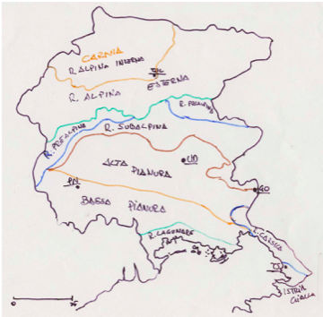
Le sottoregioni naturali secondo Olinto Marinelli

Slide 3
 | FVG | Italia | %
Superficie | 7.924 kmq | 302.072 | 2,6
popolazione | 1,195 milioni | 58,990 milioni | 2
province | (4) | 93 | 4,3
Comuni | 215 | 7896 | 2,7
Città | 6 (20<205 mila ab.) | 10 (+ di 300 mila ab.)
 | 11 + di 15.000 | 745 + di 15mila

Slide 4
 | FVG | Veneto | Slovenia
Superficie | 7.924 kmq | 18.345 kmq | 20.273 kmq
popolazione | 1,195 milioni | 4,852 milioni | 2,126 milioni
province | (4) | 6+1 | 12 regioni statistiche
Comuni | 215 | 560 | 212
Città | 6 (20<205 mila ab.) | 7 capoluoghi 25<260mila | 12 25<289mila

Slide 5
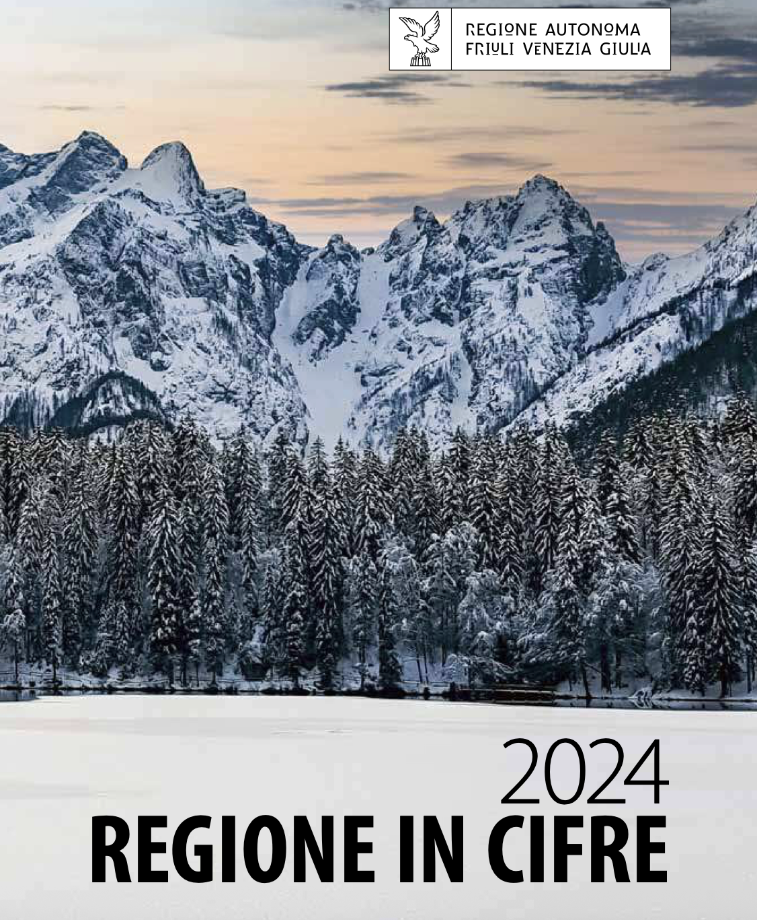
Friuli Venezia Giulia: la Regione in cifre
https://www.regione.fvg.it/rafvg/export/sites/default/RAFVG/GEN/statistica/FOGLIA3/FOGLIA105/allegati/Regione_in_cifre_2024_169.pdf

Slide 6
Comuni e zone altimetriche

Slide 7
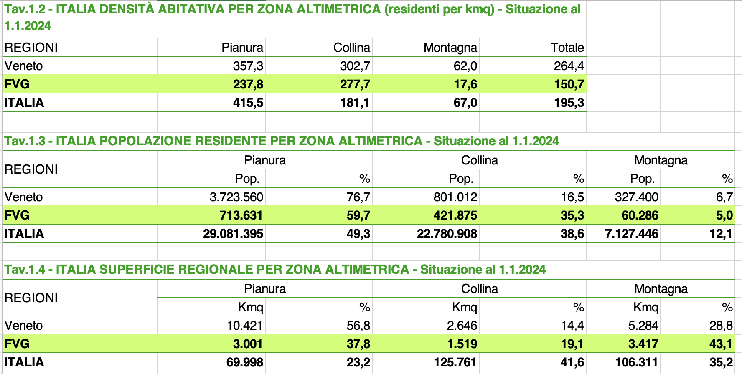

Slide 8
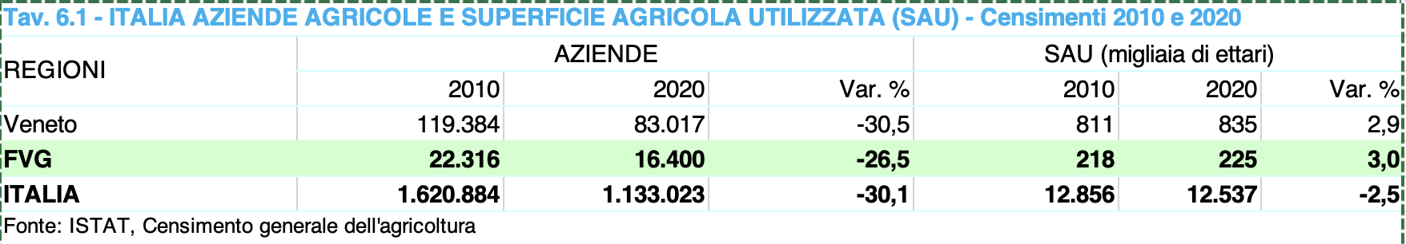
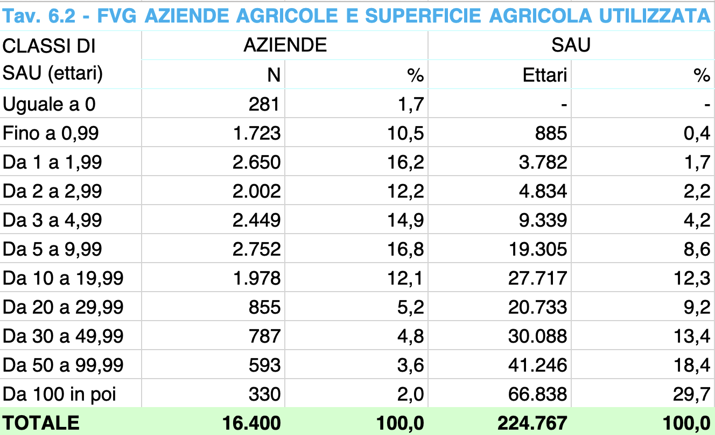
Sup. totale
792.400
30.207.200

Slide 9
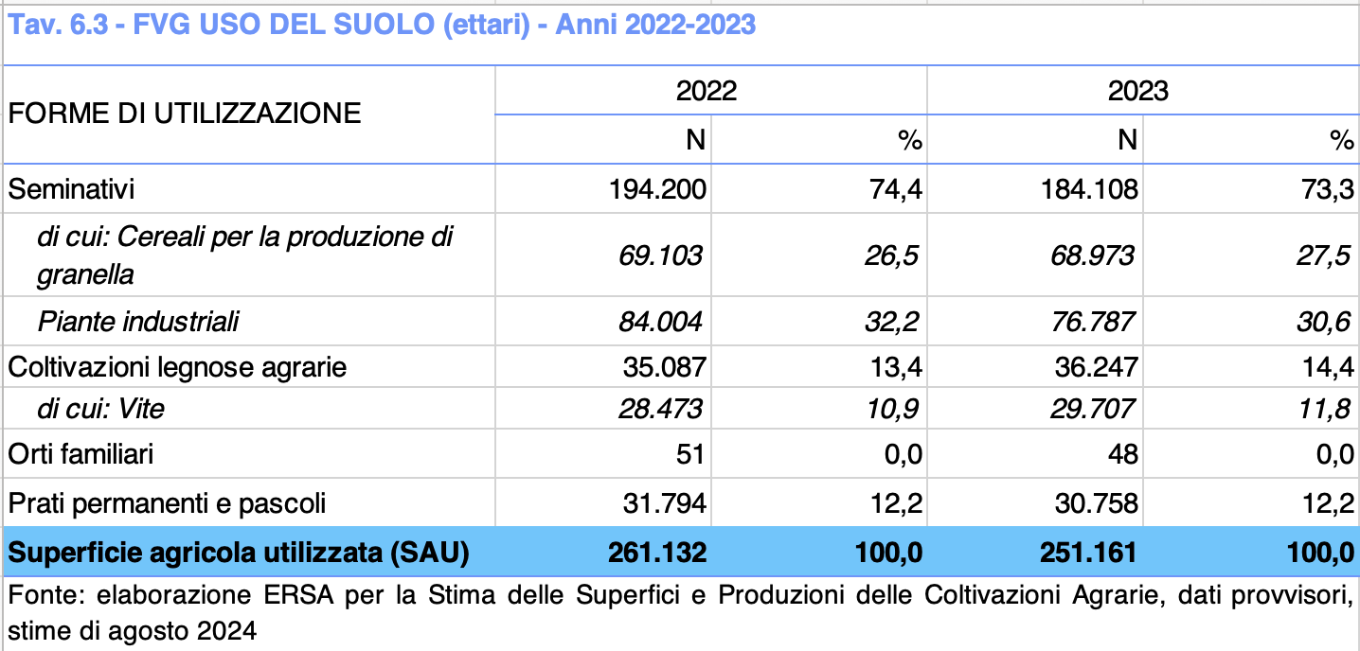
Nel settore l’attività che genera il maggior movimento di quattrini è quella delle produzioni vinicole, con un complesso che quasi duplica quello della seconda voce in graduatoria, il granoturco, cui seguono molto distanziate la soia, le coltivazioni foraggere e le mele.

Slide 10
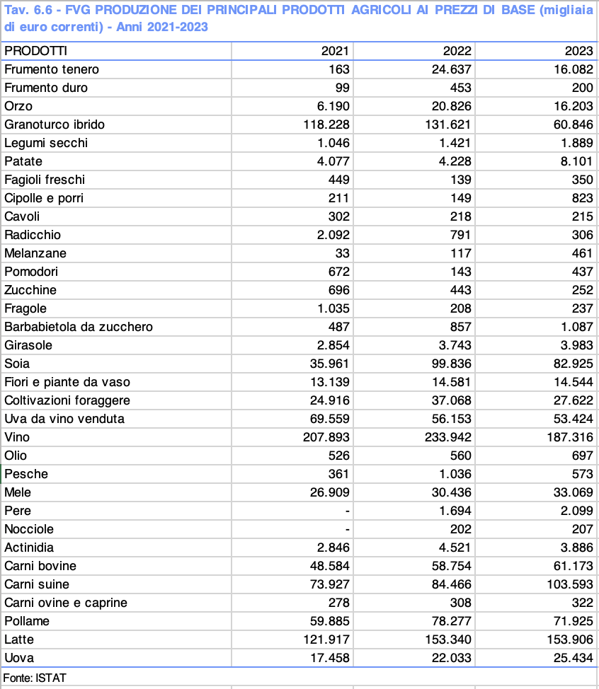
Tra le colture l’attività che genera il maggior movimento di quattrini è quella delle produzioni vinicole, con un complesso che quasi triplica quello della seconda voce in graduatoria, la soia, seguita dal granoturco, cui seguono distanziate l’uva da vino, le mele e le coltivazioni foraggere.
Tra gli altri prodotti agricoli svettano il latte e derivati, le carni suine, il pollame e le carni bovine

Slide 11
Tav. 11.4 - FVG OCCUPATI E TASSO DI OCCUPAZIONE 15-64 ANNI PER SESSO E PROVINCIA (dati in migliaia e in %) - Anno 2023
PROVINCE | OCCUPATI |  |  | TASSO DI OCCUPAZIONE
 | Maschi | Femmine | TOTALE | Maschi | Femmine | TOTALE
Pordenone | 75,2 | 59,7 | 134,9 | 73,7 | 60,1 | 67,0
Udine | 126,4 | 101,5 | 227,9 | 76,1 | 62,8 | 69,5
Gorizia | 32,9 | 23,5 | 56,4 | 73,5 | 56,9 | 65,5
Trieste | 53,5 | 47,2 | 100,7 | 75,8 | 67,2 | 71,5
FVG | 288,0 | 231,9 | 519,9 | 75,1 | 62,2 | 68,7
Fonte: ISTAT, Rilevazione sulle forze di lavoro
Tav. 11.8 - FVG OCCUPATI PER SETTORE DI ATTIVITÀ ECONOMICA POSIZIONE E PROVINCIA (migliaia) - Anno 2023
ATTIVITÀ ECONOMICHE |  | Pordenone | Udine | Gorizia | Trieste | FVG
Settore | Agricoltura | 3 | 11 | 1 | .... | 15
 | Industria in senso stretto | 45 | 52 | 16 | 12 | 124
 | Costruzioni | 10 | 12 | 3 | 6 | 31
 | Commercio alberghi e ristoranti | 23 | 44 | 10 | 16 | 93
 | Altri servizi | 54 | 109 | 26 | 67 | 257
Posizione | Dipendenti | 111 | 176 | 49 | 84 | 420
 | Indipendenti | 24 | 52 | 8 | 16 | 100
TOTALE |  | 135 | 228 | 56 | 101 | 520

Slide 12
Settori di occupazione: Italia vs FVG

Slide 13
Superficie e abitanti di ciascuna (ex) provincia e rispetto alla regione (al 31/12.023)
Trieste km² 212 2,7% ab 228.952 19,3%
Gorizia km² 475 6,0% ab. 138.430 11,5%
Pordenone km² 2.275 28,7% ab. 311.149 25,8%
Udine km² 4.969 62,6%. ab. 517.261 43,4%
Regione km² 7932 100%. ab. 1.195.792 100
23 (su 215) comuni con più di 10.000 abitanti (1/2 popolazione regionale)
153 comuni con meno di 5.000 abitanti (1/4 della popolazione)

Slide 14
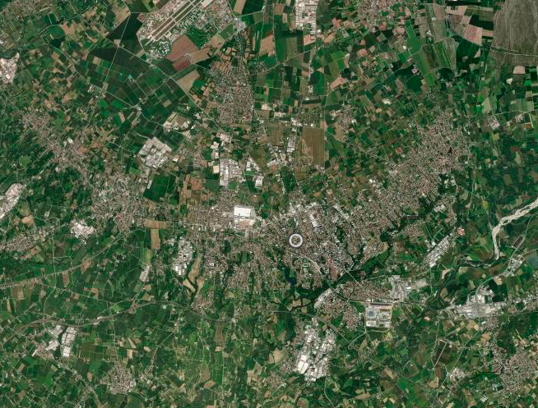
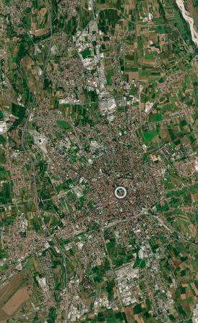
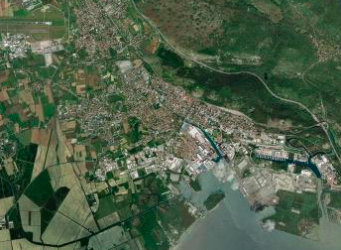
Pordenone, Porcia, Cordenons,
84648
Udine,
Pasian di prato, Tavagnacco
120537
Monfalcone, Staranzano, Ronchi dei Legionari
47410

Slide 15
Comuni per grado di urbanizzazione

Slide 16
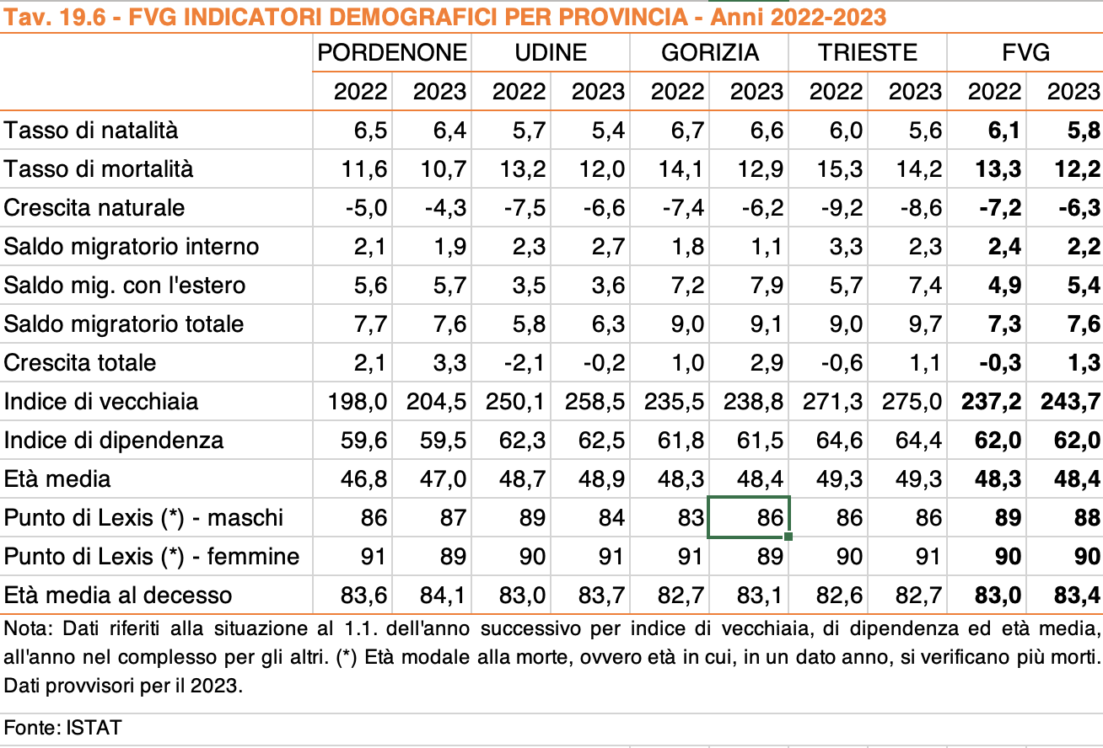

Slide 17
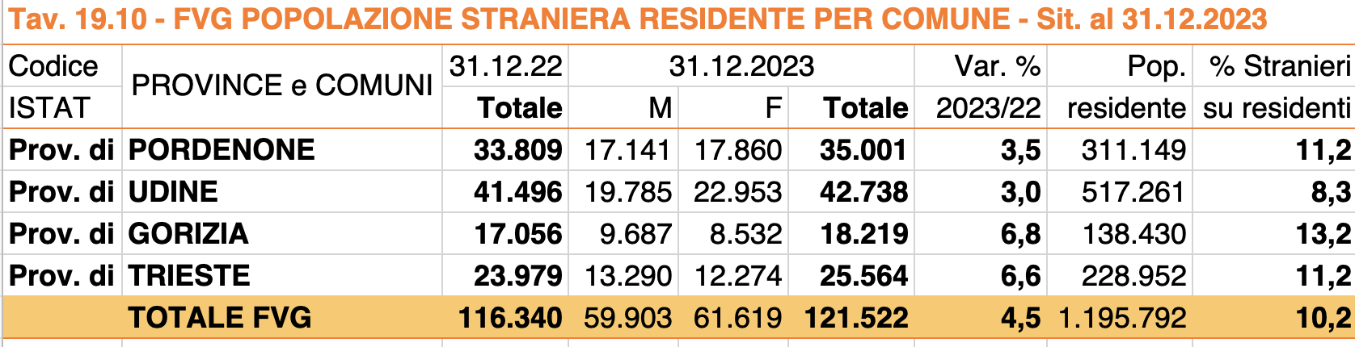

Slide 18
residenti
stranieri

Slide 19
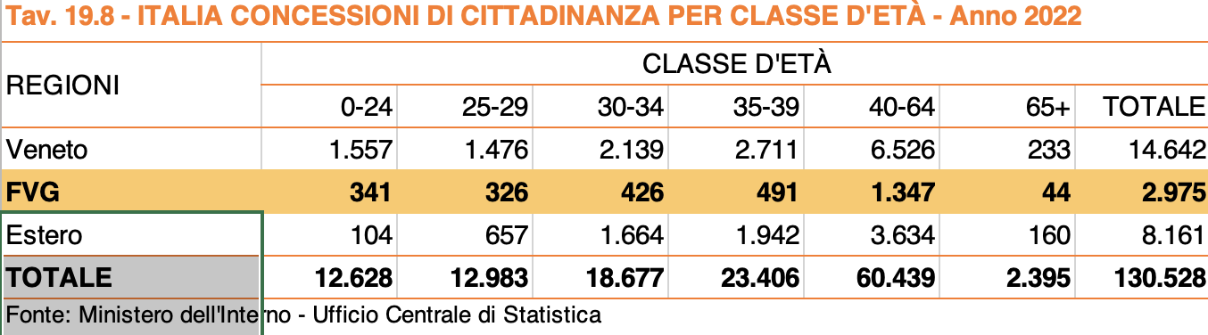
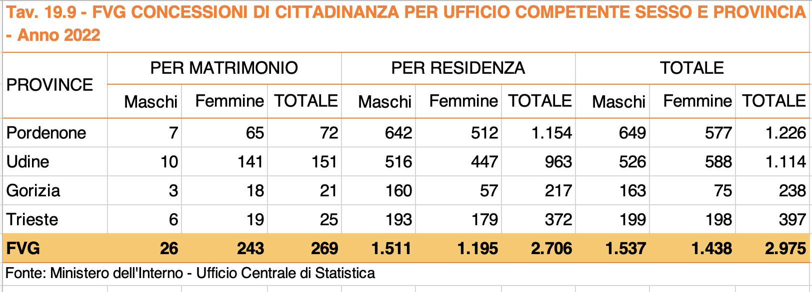

Slide 20
Suggerimenti bibliografici:
Touring Club Italiano, Guide d’Italia. Friuli Venezia Giulia, Milano, TCI, 2021
Regione Autonoma Friuli Venezia Giulia, Regione in cifre 2024, Trieste, Reg. Aut.FVG, 2022 scaricabile in al link:
https://www.regione.fvg.it/rafvg/export/sites/default/RAFVG/GEN/statistica/FOGLIA3/FOGLIA105/allegati/Regione_in_cifre_2024_169.pdf
Aldo Sestini, Il paesaggio, Milano, Touring Club Italiano, 1963 (le parti relative all’odierno FVG)

Slide 21
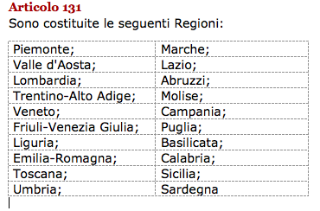

Slide 22
Articolo 116
Versione originale:
Alla Sicilia, alla Sardegna, al Trentino-Alto Adige, al Friuli-Venezia Giulia e alla Valle d’Aosta sono attribuite forme e condizioni particolari di autonomia secondo statuti speciali adottati con leggi costituzionali
Versione odierna:
Il Friuli Venezia Giulia [cfr. *], la Sardegna, la Sicilia, il Trentino-Alto Adige/Südtirol e la Valle d'Aosta/Vallée d'Aoste dispongono di forme e condizioni particolari di autonomia, secondo i rispettivi statuti speciali adottati con legge costituzionale.
La Regione Trentino-Alto Adige/Südtirol è costituita dalle Province autonome di Trento e di Bolzano.
Ulteriori forme e condizioni particolari di autonomia, concernenti le materie di cui al terzo comma dell'articolo 117 e le materie indicate dal secondo comma del medesimo articolo alle lettere l), limitatamente all'organizzazione della giustizia di pace, n) e s), possono essere attribuite ad altre Regioni, con legge dello Stato, su iniziativa della Regione interessata, sentiti gli enti locali, nel rispetto dei princìpi di cui all'articolo 119. La legge è approvata dalle Camere a maggioranza assoluta dei componenti, sulla base di intesa fra lo Stato e la Regione interessata.
*: Alla Regione del Friuli-Venezia Giulia, di cui all’articolo 116, si applicano provvisoriamente le norme generali del Titolo V della parte seconda, ferma restando la tutela delle minoranze linguistiche in conformità con l’articolo 6.

Slide 23
Elenco delle regioni viene elaborato dalla commissione dei 75 - seconda sottocommissione Ordinamento costituzionale della Repubblica nella primavera
la proposta è votata a giugno 1947
Il Testo della Costituzione è votato fra marzo e dicembre 1947. Entra in vigore dal 1/1.1948.
Sono individuate«Regioni storico tradizionali di cui alle pubblicazioni ufficiali statistiche»
Il Trattino è usato come indicatore di unione di due parti distinte
Varianti:
«Regione Friulana» → Tiziano Tessitori, DC, Udine
«Regione Giulio Friulana e Zara» → Fausto Pecorari, DC, Trieste
«Friuli – Venezia Giulia» → Giovanni Uberti, DC, Verona
Tessitori: «nell’indicare questa nuova regione dello Stato italiano, diciamo Venezia Giulia, ciascuno avverte e sente come questo nome abbia, dal punto di vista nazionale, quel significato che è nell’animo di tutti gli italiani»

Slide 24
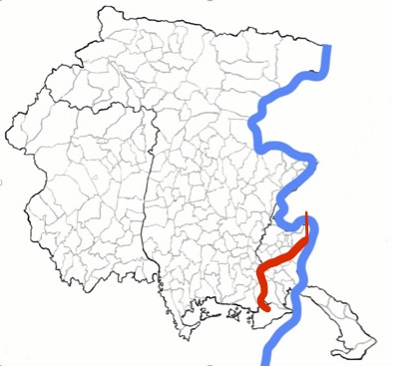
Confine 1947, 10 febbraio
In blu la nuova linea confinaria,
in rosso il tratto dell’Isonzo rimasto in Italia

Slide 25
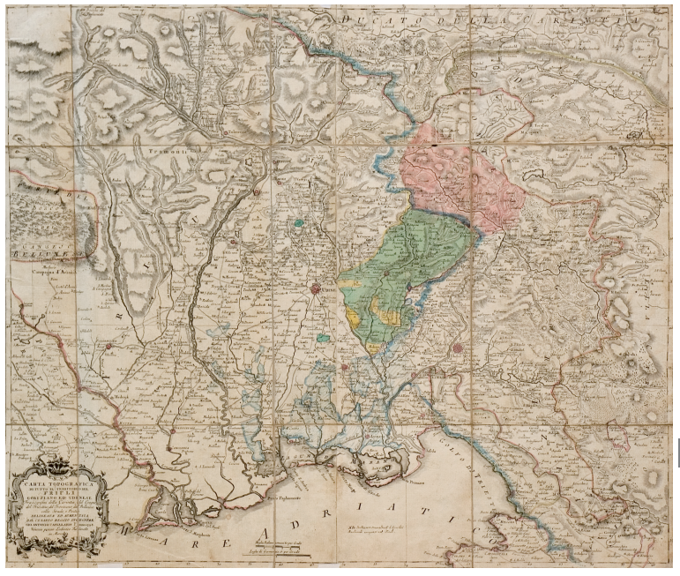
Carta topografica di tutto il territorio del Friuli Goriziano e Udinese…
Giovanni Antonio Cappellaris, Venezia, 1798

Slide 26
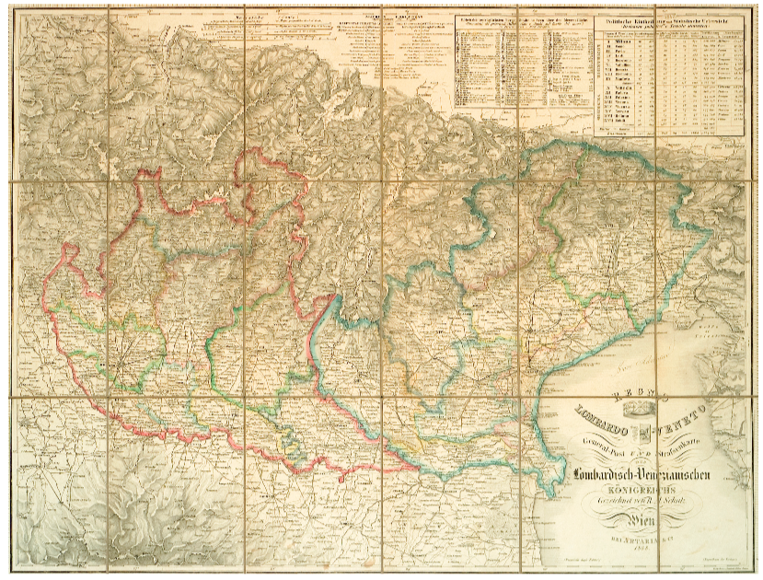
1805

Slide 27
Friuli e Venezia Giulia. Una questione di nomi /1
Il nome Friuli è di origine romana e deriva dalla città di Forum Iulii (oggi Cividale), fondata da Giulio Cesare verso la metà del I sec. a.C. e divenuta il capoluogo della regione Venetia et Histria dopo la distruzione di Aquileia (452), grazie alla sua posizione pedemontana più appartata, ma più sicura.
In epoca successiva questo nome, contrattosi nella forma attuale, fu esteso a tutta l’area sulla quale la città, sotto controllo longobardo, esercitava la sua giurisdizione. Come capitale prima del ducato, poi della marca e infine della contea del Friuli, la città assunse quello di Civitas Austriae (da cui Cividale), ossia di «città dell’Oriente».

Slide 28
Friuli e Venezia Giulia. Una questione di nomi /2
A partire dalla fase successiva la denominazione venne utilizzata per definire la Patria del Friuli, compresa tra i fiumi Livenza a ovest e Timavo a est, parte del Patriarcato di Aquileia, i cui confini erano molto più ampi.
Gli spazi controllati dal Patriarcato vengono acquisiti nel XV secolo (giugno 1420 occupazione di Udine da un Savorgnan col vessillo di San Marco) dalla Repubblica di Venezia che li controlla fino alla sua scomparsa, nel 1797 (Trattato di Campoformido).
Per oltre tre secoli con Friuli si identifica un’area non autonoma, non chiaramente distinta dalle altre parti, non omogenea territorialmente: Friuli è dove si parla friulano.

Slide 29
Friuli e Venezia Giulia. Una questione di nomi /3
L’indicazione Venezia Giulia fu proposta per la prima volta dal glottologo Graziadio Isaia Ascoli in un articolo intitolato “Le Venezie”, pubblicato a Milano nel 1863. Con esso l’autore proponeva di distinguere nello spazio a nordest della futura Italia, una Venezia propria, una Venezia Tridentina, e una Venezia Giulia “ovvero la provincia che fra la Venezia propria e le Alpi Giulie e il mare rinserra Gorizia e Trieste e l’Istria”.
La conoscenza della regione più orientale impedisce a Ascoli di essere preciso nell’indicare i confini dell’area, limitandosi a affermare quelli occidentali, cioè dove finiva la Venezia propria, ovvero il Friuli.

Slide 30
Friuli e Venezia Giulia. Una questione di nomi /4
La denominazione Venezia Giulia rimane sommessa fino alla prima guerra mondiale
negli spazi sloveni del territorio si usa la definizione di Litorale sloveno (Slovensko Primorje) proprio per evitare l’identificazione degli abitanti con il solo gruppo italiano.
Alla fine del conflitto con Venezia Giulia si identifica l’insieme delle province annesse al confine orientale e nel 1924 con lo stesso nome viene definita la circoscrizione elettorale che andava da Forni Avoltri, la punta a nordovest della montagna friulana, fino a capo Promontore, il vertice meridionale dell’Istria. Nel 1938 la definizione, in un testo ministeriale, si usa per definire l’intera regione.

Slide 31
Giuseppe Mazzini
Unità Italiana
25 agosto 1866
Ora in Scritti politici editi e inediti, Imola, Galeati, 1940, vol.86, p.18

Slide 32
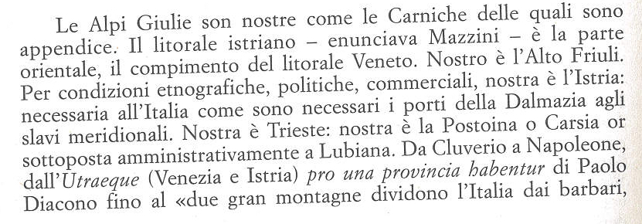

Slide 33
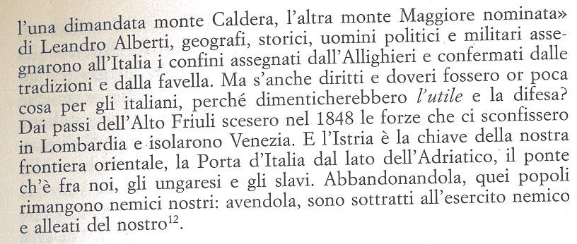

Slide 34
Graziadio Isaia Ascoli Le Venezie
in «L’Alleanza»
Domenica 23 agosto 1863
e
in «Museo di famiglia. Rivista illustrata», anno III, vol. I, n. 35
Domenica 30 agosto 1863

Slide 35
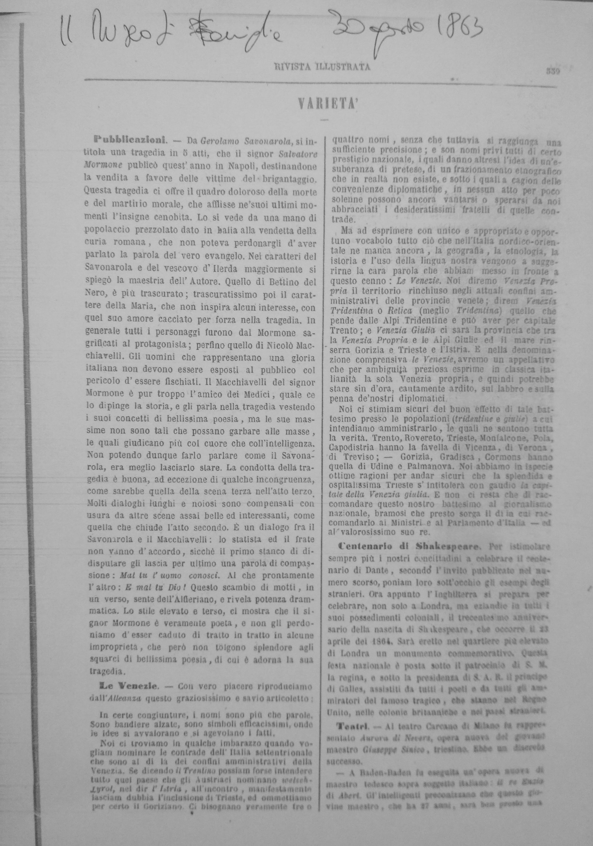
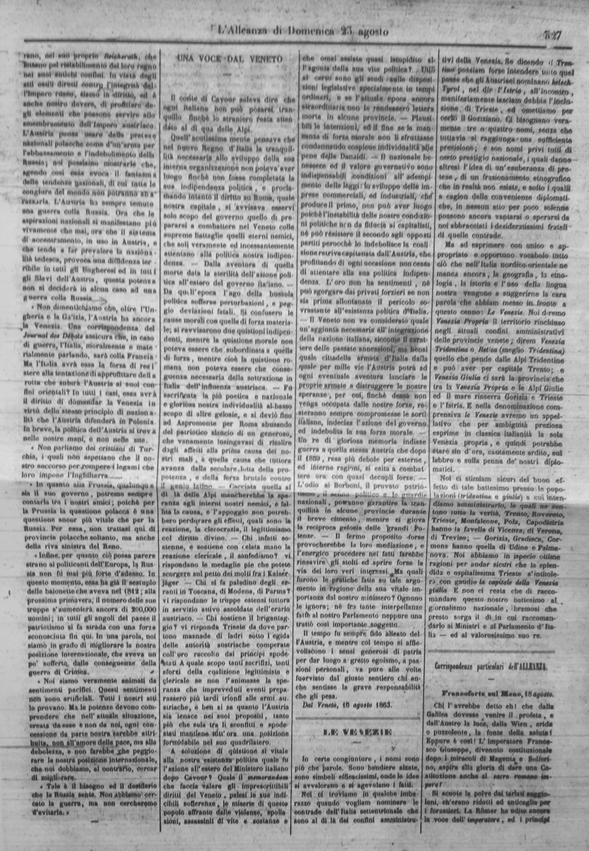

Slide 36
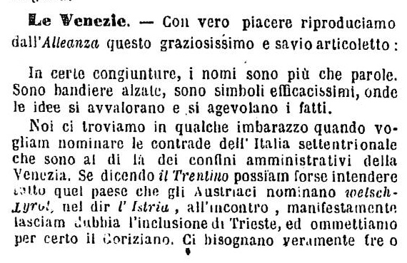

Slide 37
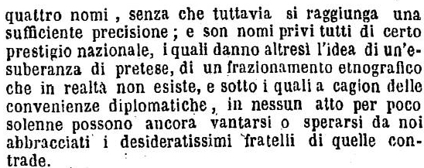

Slide 38
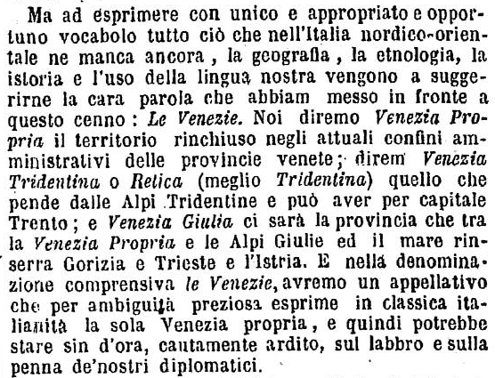

Slide 39
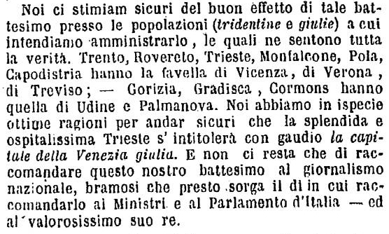

Slide 40
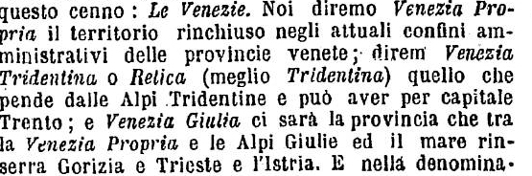


Slide 41
Suggerimenti bibliografici :
Roberta Michieli e Giuliano Zelco, Venezia Giulia, la regione inventata, Udine, KappaVu, 2008
Isabella Chiopris e Francesca Uliana, La nascita di una regione, in AA.VV, Storia regionale contemporanea: guida alla ricerca, Udine, Grillo, 1979, pp. 79-101.
Marina Cattaruzza, L’Italia e il confine orientale italiano, Bologna, Il Mulino, 2007

